Slide 1

Podnikání neziskových organizací
Slezská univerzita v opavě
obchodně podnikatelská fakulta
v karviné
7.12.2022
Vojtěch beck

Slide 2
Polopravdy a mýty o neziskových organizacích
Neziskové organizace jsou zřizovány státem (státní organizace)
Neziskové organizace mají ze zákona zajištěno financování (hospodaří s finančními prostředky státu)
Neziskové organizace nemají žádné provozní náklady, resp. ty jsou jim plně kryty z prostředků zřizovatele (státu)
Neziskové organizace neplánují, resp. nepotřebují plánovat, existují z obecně přijatých garancí a jistot
Neziskové organizace nemají a nepotřebují žádné strategie (strategické řízení, strategické rozhodování apod.)
Management neziskových organizací je většinou o jednom člověku (řediteli)
Neziskové organizace nepodnikají ...

Slide 3
Typologie kapitálu
Intelektuální kapitál - výsledek kombinace lidského kapitálu, strukturálního kapitálu a kapitálu vztahů
Lidský kapitál – znalosti, které zaměstnanci vezmou sebou, když opouštějí podnik (znalosti, dovednosti, zkušenosti, schopnosti)
Strukturální kapitál – znalosti, které zůstanou v podniku na konci pracovního dne (organizační postupy, procedury, systémy, kultura, databáze, práva duševního vlastnictví ...)
Kapitál vztahů – veškerý kapitál spojený s vnějšími vztahy organizace, se zákazníky, dodavateli nebo partnery.
Část je tvořena vztahy společnosti se zájmovými skupinami (investoři, věřitelé, zákazníci, odběratelé apod.) → goodwill

Slide 4
Podnikatelský sektor
Právnické osoby působící v podnikatelském sektoru, které jsou způsobilé k založení a provozování sociálního podnikání, jsou upraveny zákonem
č. 90/2012 Sb., o obchodních společnostech a družstvech (zákon o obchodních korporacích).
Obchodními korporacemi jsou obchodní společnosti a družstva.
Společnostmi jsou veřejná obchodní společnost a komanditní společnost, společnost s ručením omezeným a akciová společnost, evropská společnost a evropské hospodářské zájmové sdružení.
Družstvy jsou družstvo a evropská družstevní společnost.
Evropská společnost, evropské hospodářské zájmové sdružení a evropská družstevní společnost se řídí ustanoveními tohoto zákona v rozsahu, v jakém to připouštějí přímo použitelné předpisy Evropské unie upravující evropskou společnost, evropské hospodářské zájmové sdružení nebo evropskou družstevní společnost.

Slide 5
Sociální družstvo
Sociálním družstvem (dle § 758 - § 773) je družstvo, které soustavně vyvíjí obecně prospěšné činnosti směřující na podporu sociální soudržnosti za účelem pracovní a sociální integrace znevýhodněných osob do společnosti s přednostním uspokojováním místních potřeb a využíváním místních zdrojů podle místa sídla a působnosti sociálního družstva, zejména v oblasti vytváření pracovních příležitostí, sociálních služeb a zdravotní péče, vzdělávání, bydlení a trvale udržitelného rozvoje.
Firma obsahuje označení „sociální družstvo“.
Sociální družstvo nesmí změnit předmět své činnosti v rozporu s § 758.
Sociálnímu družstvu se zakazuje přeměna na jiné než sociální družstvo.

Slide 6
Zapsaný spolek
Spolek je právnická osoba, která byla založena, alespoň třemi osobami, vedenými společným zájmem a k jeho naplňování, jako samostatný a dobrovolný svazek členů, ve kterém se spolčují.
Název spolku musí obsahovat slova „ spolek “ nebo „ zapsaný spolek “ nebo také
zkratku „ z. s. “.
Spolek je také nová právní forma právnické osoby, za níž je považováno každé občanské sdružení založené podle zákona č. 83/1990 Sb., o sdružování občanů, ve znění pozdějších předpisů.( od 1.1.2014: Občanské sdružení = Spolek) § 214 - §302 zák. č. 89/2012 Sb. Občanský zákoník
Spolek vzniká zápisem do spolkového rejstříku.
Členové spolku neručí za jeho případné dluhy.

Slide 7
Zapsaný ústav
Ústav (§402 - §418) je právnická osoba ustavená za účelem provozování činnosti užitečné společensky nebo hospodářsky s využitím své osobní a majetkové složky.
Nastavení fungování ústavu určuje zakladatel/zakladatelé.
Ústav provozuje činnost, jejíž výsledky jsou každému rovnocenně dostupné za podmínek předem stanovených.
Název ústavu musí obsahovat slova „zapsaný ústav“, postačí však zkratka „z. ú.“
Ústav se zakládá zakládací listinou, ta obsahuje alespoň
a) název ústavu a jeho sídlo,
b) účel ústavu vymezením předmětu jeho činnosti, popřípadě i předmět jeho podnikání,
c) údaj o výši vkladu, popřípadě o jeho nepeněžitém předmětu,
d) počet členů správní rady i jména a bydliště jejích prvních členů a
e) podrobnosti o vnitřní organizaci ústavu, nevyhradí-li se její úprava statutu ústavu.
Výše vkladu je povinným údajem, který musí obsahovat zakládací listina. Na druhou stranu (na rozdíl např. od nadací) není stanovena minimální povinná výše takového vkladu.

Slide 8
Organizace veřejných služeb versus „běžný“ podnik
Organizace veřejných služeb (Sociální podnik):
Tvorba zisku není prvořadým cílem
Téměř nemožnost získání úvěrů a půjček
Nižší procentuální spoluúčast při realizaci projektů EU
Nutnost smysluplného a ekonomicky udržitelného předmětu podnikání, tvorba strategií, finanční plánování
Zaměstnanec je zaměstnancem
Běžný podnik:
Hlavním cílem je tvorba zisku
Možnost získání úvěrů a půjček
Vyšší procentuální účast při realizaci projektů EU
Nutnost smysluplného a ekonomicky udržitelného předmětu podnikání, tvorba strategií, finanční plánování
Zaměstnanec je lidským zdrojem

Slide 9
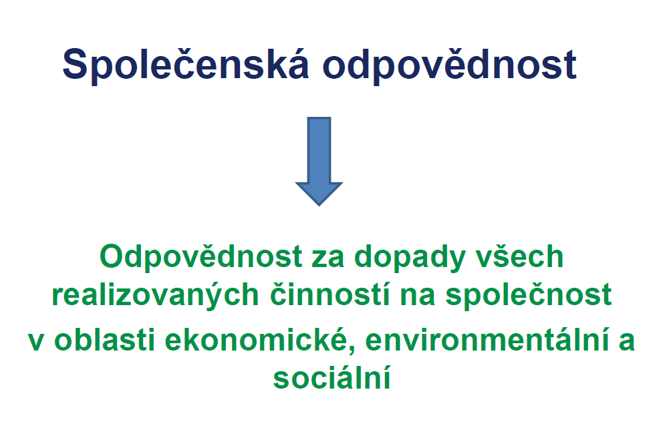
Společenská odpovědnost - CSR

Slide 10
Společenská odpovědnost organizací
CSR představuje dobrovolný závazek organizace zohledňovat při svém rozhodování a každodenních činnostech potřeby svých zákazníků, dodavatelů, zaměstnanců a dalších aktérů, jichž se jejich činnost dotýká, ať již přímo či nepřímo.
CSR je multioborovým tématem, které zasahuje do širokého spektra aspektů – ekonomického, sociálního a environmentálního.
CSR má dobrovolný charakter a zahrnuje ty činnosti, které organizace realizuje nad rámec zákonných povinností, ať již ve vztahu ke svým zaměstnancům, tak společnosti a ke svému okolí.
Národním gestorem CSR je od roku 2013 Ministerstvo průmyslu a obchodu ČR. Vypracovává Národní akční plán společenské odpovědnosti organizací v ČR, MPO je pověřeno řízením Rady kvality ČR a organizačním zajištěním její činnosti.

Slide 11
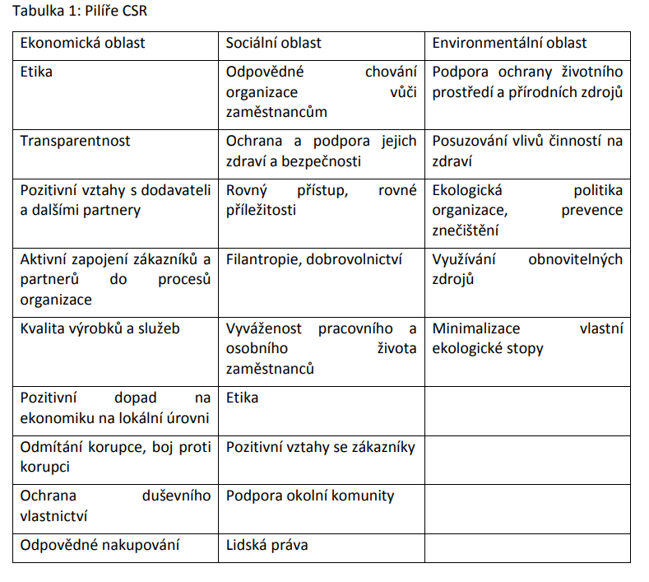

Slide 12
Společenská odpovědnost organizací
CSR představuje dobrovolný závazek organizace zohledňovat při svém rozhodování a každodenních činnostech potřeby svých zákazníků, dodavatelů, zaměstnanců a dalších aktérů, jichž se jejich činnost dotýká, ať již přímo či nepřímo.
V roce 2008 byla Radou kvality ČR ustanovena odborná sekce Společenská odpovědnost organizací. V současné době nese odborná sekce název Kvalita a udržitelný rozvoj. Posláním sekce je podporovat a koordinovat koncept společenské odpovědnosti a udržitelného rozvoje v ČR.
Vedle MPO se na rozvoji a propagaci CSR v ČR podílejí i nevládní organizace, např. Asociace společenské odpovědnosti, Business Leaders Forum, Byznys pro společnost, Česká podnikatelská rada pro udržitelný rozvoj.

Slide 13
Společenská odpovědnost organizací
Téma společenské odpovědnosti a jeho východiska a souvislosti jsou obsaženy i v dalších strategických dokumentech:
Strategický rámec ČR 2030
Strategický rámec udržitelného rozvoje ČR (MŽP)
Národní akční plán pro byznys a lidská práva 2017 – 2022 (ÚV)
Strategie Národní politiky kvality – Odborná sekce pro společenskou odpovědnost a udržitelný rozvoj (Rada kvality ČR)
Národní informační portál pro CSR
Platforma zainteresovaných stran CSR
Příručka CSR pro veřejnou správu
Newsletter CSR (od roku 2018)

Slide 14
Platforma zainteresovaných stran CSR
Společenská odpovědnost upevňuje, posiluje a kultivuje hodnoty, jako jsou poctivost, rovnost, spolupráce, empatie, důvěra a samotná odpovědnost, neboť tyto hodnoty spojují základní kameny vytvářející prostor pro společnost i podnikání.
Podnikatelské subjekty, organizace, instituce či orgány, které dobrovolně začlenily společenskou odpovědnost do své podnikové či firemní kultury dokládají, že jsou si vědomy, že jejich činnost má vliv na společnost. Ve stejném významu přijímá společenskou odpovědnost i Evropská komise.
V souladu s akčním plánem CSR došlo k vytvoření Platformy zainteresovaných stran společenské odpovědnosti.
Platforma je odrazem dobrovolné vůle organizací soukromého i veřejného sektoru vést diskusi a dialog v oblasti společenské odpovědnosti, jakožto jednoho ze znaků vzájemné spolupráce.
Výstupy Platformy přispívají k definování, realizaci a vyhodnocování úkolů Národního akčního plánu společenské odpovědnosti organizací v ČR.

Slide 15
Platforma zainteresovaných stran CSR
Účastníkem Platformy se může stát organizace soukromého a veřejného sektoru zabývající se společenskou odpovědností či subjekt zastřešující určitou odbornou či zájmovou oblast soukromého a veřejného sektoru.
Např. Asociace malých a středních podniků a živnostníků ČR, Asociace veřejně prospěšných organizací ČR, BILLA, spol s.r.o., Česká obec sokolská, Česká pošta, s.p., Česká spořitelna, a.s., ČSOB, a.s., DIAMO, s.p., HK ČR, MŠMT, MKČR, Masarykova univerzita, Mendelova univerzita, Město Třinec, SMO ČR, T-mobile, Vodafone Czech Republic a.s., Třinecké železárny, a.s.
Základním komunikačním nástrojem jsou zejména semináře, diskuse, prezentace a přednášky.
K dalším komunikačním nástrojům patří Národní informační portál o CSR na internetových stránkách Ministerstva průmyslu a obchodu (www.narodniportal.cz) a pravidelně v elektronické formě vydávaný Newsletter.

Slide 16
Národní strategie kvality 2030
Poslání: NSK je koordinační aktivita podporující a propagující udržitelnou kvalitu života
v České republice a její konkurenceschopnost. NPK pomáhá v ČR spoluvytvářet prostředí, ve které je kvalita trvalou součástí všech oblastí života společnosti.
Vize:
Formovat a usměrňovat kvalitu prostředí a činností v oblastech života v České republice, resp. excelenci organizací v České republice.
Systematicky zlepšovat podnikatelské a tržní prostředí ČR zohledňující zájmy a očekávání spotřebitelů.
Zaměřit se se na perspektivu trvalého růstu organizací, na zvyšování životní úrovně obyvatel při zachování životního prostředí.
Navést organizace na integrovaný systémový přístup k řešení problematiky kvality provázený společensky odpovědným chováním.
Při řešení rozvoje organizací preferovat aplikaci formalizovaného systému managementu kvality doplněného o témata společenské odpovědnosti, o cíle udržitelného rozvoje.
Vést organizace ke kreativnímu chování, k hledání nových převratných řešení, jež přinesou skokové zvýšení přidané hodnoty pro zainteresované strany, k inovacím.

Slide 17
Národní strategie kvality 2030
Národní politika kvality – komplexní záměry kvality
1. Reagování na vývojové tendence globálního prostředí
2. Podpora zvyšování kvality vzdělávání
3. Plnění požadavků na kvalitu produktů a služeb
4. Zlepšení konkurenceschopnosti ekonomiky
5. Podpora rozvoje infrastruktury kvality
6. Zvýšení kvality veřejné správy
7. Podpora společenské odpovědnosti a udržitelného rozvoje
organizací
8. Podpora kreativity a inovací
9. Prosazování práv spotřebitelů a rovných podmínek pro
podnikání
10. Ochrana duševního vlastnictví
11. Podpora osob se specifickými potřebami
12. Oceňování organizací za kvalitu a CSR

Slide 18

Národní strategie kvality 2030
Oblasti Národní politiky kvality:
Vzdělávání
Podnikání, rodinné podnikání
Veřejná správa
Průmysl
Obchod
Energetika
Stavebnictví
Cestovní ruch
Potravinářství
Životní prostředí
Zdravotnictví
Práce a služby sociálního začleňování
Doprava
Ochrana spotřebitele
Kultura
Obrana

Slide 19
Rada kvality ČR
Rada kvality ČR je poradním, iniciačním a koordinačním meziresortním orgánem vlády
ČR, zřízeným vládou ČR, zaměřeným na podporu rozvoje managementu kvality
a uplatňování Národní strategie kvality / Národní politiky kvality v České republice.
Předsednictvo Rady kvality
Rada kvality
Odborné sekce Rady kvality:
OS 1 - Kvalita v průmyslu (vč. obranného a bezpečnostního průmyslu),
stavebnictví, energetice a dopravě
OS 2 - Kvalita v obchodě, cestovním ruchu, výrobcích, službách a ochrana
spotřebitele
OS 3 - Kvalita ve veřejném sektoru
OS 4 - Kvalita a udržitelný rozvoj
OS 5 - Infrastruktura kvality
OS 6 - Kvalita v rodinném podnikání
Činnosti Rady kvality podporuje její sekretariát zřízený v MPO.

Slide 20
Rada kvality ČR
Hlavní aktivity Rady kvality v roce 2020
Národní ceny kvality
Ceny hejtmana ( JČK, MSK)
Akce a projekty odborných sekcí Rady kvality ČR
Kampaň Česká kvalita
Příprava nového webu (www.narodniportal.cz)
Příprava NPK
Nové kategorie Národních cen (Digitální stát, Byznys, Chytré inovace)
Nově pořádána Národní cena ČR za kvalitu v rodinném podnikání dle vlastních pravidel
Zjednodušení systému oceňování – 36 cen (z toho 3 pro absolutní vítěze v programech Start plus, Excelence a CSR)

Slide 21
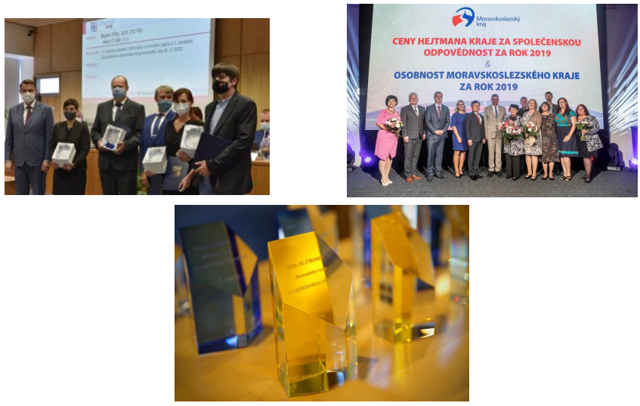
Ceny hejtmana za CSR

Slide 22
Byznys modely
Byznys model (obchodní model, podnikatelský model) obvykle popisuje, jak organizace vytváří, dodává a získává (zachycuje) hodnotu.
Byznys model pomáhá nalézt zjednodušené znázornění toho, co je hodnota poskytovaná zákazníkovi, jak je v podniku vytvářena a s jakými finančními důsledky.
Hodnota je v podnikání a byznysu důležitý pojem a prvek.
- osobní hodnoty (majitelů/podnikatelů, manažerů, zaměstnanců…),
- organizační hodnoty – soubor hodnot, které prosazuje (vědomě i nevědomě) organizace ve své organizační kultuře,
- ekonomická hodnota – hodnota produktu/služby, vyjádřená ekonomickým/finančním parametrem (dále se dělí – přidaná, celní…),
- hodnota pro zákazníka (a další zainteresované strany) – to, co zákazník dostane ze vynaložené peníze komplexně a je velmi subjektivní (pohodlí, úspora času, novost, jistota, vztah…).

Slide 23
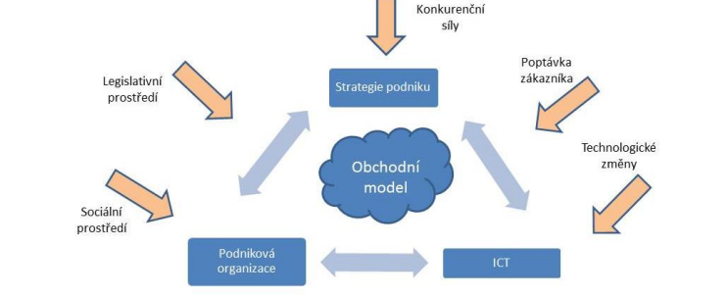
Byznys modely
Hodnota jako taková se vztahuje k produktu (výrobku či službě), procesu, aktivům, nebo činnostem, spojeným s náklady. Hodnotová pozice podniku není v organizaci vymezena pouze tím, co znamená pro zákazníka, který chce hodnotu a chce za ni zaplatit, ale pozornost je třeba věnovat i tomu, jak zákazníkovi hodnotu zabezpečit – a to pomocí hodnotového řetězce.

Slide 24
Byznys modely
Chesbrough (2002) definoval základní funkce byznys modelů následovně:
byznys model má formulovat hodnotové pozice – jakou nabídku firma poskytuje zákazníkovi (na základě tvorby hodnoty založenou na využití dané technologie),
identifikovat tržní segment – ve kterém je tato technologie uživatelům užitečná a pro jaký účel,
definovat strukturu hodnotového řetězce v rámci firmy, požadovaného k tvorbě a distribuci nabídky,
ocenit strukturu nákladů a potenciál zisku z výroby nabídky, danou pozicí hodnoty a struktury vybraného hodnotového řetězce,
popsat pozici firmy v rámci hodnotové sítě spojující dodavatele a odběratele, zahrnující identifikaci potenciálních konkurentů a komplementů,
formulovat konkurenční strategii, kterou firma získá a udrží konkurenční výhodu před soupeři

Slide 25
Byznys modely
„Business model“ je komplexní a měl by oslovit všechny potenciální investory, dárce a podporovatele.
Od klasického podnikatelského záměru se plány a modely v CSR podnikání liší velice nepatrně. Oba jsou založeny na poptávce po dané službě či produktu, ale navíc se přidává zhodnocení společenské hodnoty a jeho udržitelnost.
Základní části plánů (modelů):
organizace – tvorba vize, mise, cílů, hodnot, volba právní formy, organizační struktury,
dlouhodobá udržitelnost – cílová skupina, rozbor trhu, zdrojů z dlouhodobého pohledu, produkt,
způsobilosti – kompetence k vedení a řízení lidí, fundraisingové aktivity, marketingový plán, finanční management,
rozvoj – návrh strategie, posilování image, rozvoj intelektuálního kapitálu, sledování nových příležitostí

Slide 26
Byznys modely
Podnikatelské plány se používají interně jako nástroje řízení a plánování pro podnikatele a externě jako investiční nabídka pro potenciální investory (dárce a věřitele).
Zamýšlený účel podnikatelského plánu bude později diktovat jeho klíčový obsah a podobu. Při interním použití je třeba, aby plán byl navržen tak, aby sloužil jako strategický a provozní plán pro provoz podniku.
Naopak investoři mají zájem o část zabývající se životaschopností podniku a chtějí zhodnotit potenciální návratnost investic (sociální anebo finanční).
Tradiční dárci se obvykle zaměřují na sociální cíle, předpokládaný dopad na cílovou skupinu, organizační strukturu a rozpočet.
Zatímco investoři (věřitelé) se primárně zabývají finančními výnosy, a proto hledají životaschopnost obchodního (business) modelu, konkurenční pozici, obchodní koncepci, realistické finanční projekce a silný manažerský tým.

Slide 27
Podnikatelský plán
Cílem podniku je vytvářet a udržovat hodnotu pro její příjemce. Je nutné zajistit jasnou strategii k dosažení udržitelnosti. Silný finanční plán je kritickým prvkem trvalého úspěchu organizace.
Udržitelnost a sociální dopad je nejdůležitější částí pro sociální investory a dárce.
Rozpočet. Rozpočet uvádí náklady a výnosy sociálního podniku.
Plán peněžních toků (Cash-flow). Projekce peněžních toků mají zajistit, aby podnik měl dostatek peněz, ze kterých by mohl platit za veškeré zboží a služby, které může potřebovat po celý rok.
Realistická projekce peněžních toků.
Pesimistická projekce (v níž ukážete dopad jakéhokoli „nejistého“ zdroje příjmů, který není zajištěn).
Optimistická projekce (kde příjmy mohou předčit realistickou projekci).

Slide 28
Podnikatelský plán
Analýza příjmů. Analýza stanovuje cíle podle typu a zdroje financování a poskytuje jasný obraz o současném mixu zdrojů. Předpoklad finančních příjmů pro krytí finančních potřeb se stanovuje dle rozpočtu a projekce cash flow. Analýza příjmů je zdrojem pro monitorování fundraisingu a činností podniku a slouží jako podklad pro reportování rozboru financování členům správní rady, dárcům, partnerům a dalším zúčastněným stranám.
Plán fundraisingu. Navazuje na analýzu příjmů. Jakou celkovou částku potřebujete, abyste mohli implementovat strategii? Na jaké období bude dostačující? (musí odpovídat podnikatelskému plánu). K jakému konkrétnímu účelu (účelům) budou peníze použity? Jaká je pravděpodobnost, že obdržíte finanční prostředky od dárců, které jste identifikovali?

Slide 29
Crowdfunding
Crowdfunding vychází z crowdsourcingu (využívání společných zdrojů) za účelem získání kapitálu pro začátek projektu v poslední době s využitím internetu, crowdfundingových platforem či sociálních médií (Rose, 2016).
V oblasti crowdfundingu můžeme najít několik základních modelů dle Bradforda (2012):
Model založený na odměně. Tvůrce projektu nabízí podporovateli odměnu nefinančního charakteru např. poděkování, suvenýr apod.
Model založený na předkupním právu. Zde je v závislosti na částce nabízena zvýhodněná cena při samotném nákupu produktu či služby.
Model založený na darování. Model funguje víceméně na principu sbírky. Motivací investora je především provedení dobrého skutku. Je využíván zejména pro dobročinné účely a mohou je využívat např. neziskové organizace, sociální podniky či charity.
Model úvěrový. Zde jsou shromažďovány na vybrané platformě volné finanční prostředky. Je obvyklé, že „přispěvatelé“ očekávají nejen vrácení částky, ale i úrok.
Model vlastního kapitálu. Cílem je najít investory pro podnikání, kteří se stanou „účastníky vkladem“ ať již ve formě akcií či podílových listů.

Slide 30
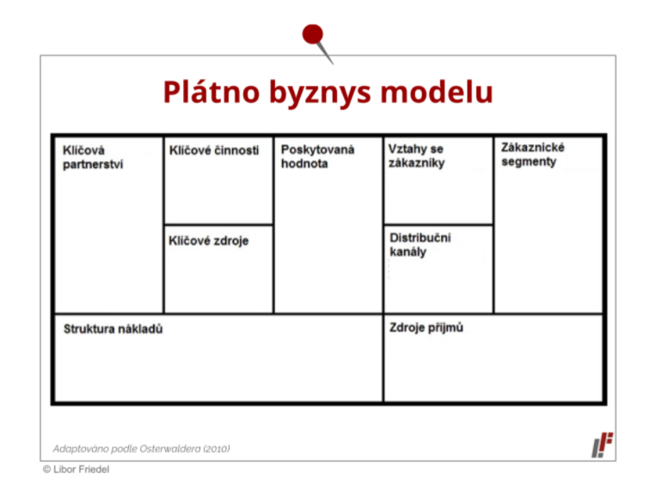
Byznys modely
Byznys model nenahrazuje strategii, ale je její součástí. Zejména ve fázi implementace/realizace strategie a jejich dílčích forem (marketingová, prodejní, finanční, výrobní…). Podobně jako v případě strategických analýz, si zde pomyslnou ruku podávají strategické řízení a strategický marketing.

Slide 31
Byznys model „Canvas“
Zákaznické segmenty (mnohdy opomíjený prvek, bránící poskytovat „všechno všem“).
Poskytovaná hodnota (segmentům zákazníků).
Distribuční kanály (cesty jimiž se hodnota k segmentovaným zákazníkům dostane).
Vztahy se zákazníky (a toho, jak budou budovány, udržovány a rozvíjeny
Zdroje příjmu (toky příjmu)
Klíčové zdroje (jako předpoklad k vytváření a poskytování hodnoty
Klíčové činnosti/aktivity (které je třeba zvládnout a realizovat

Slide 32
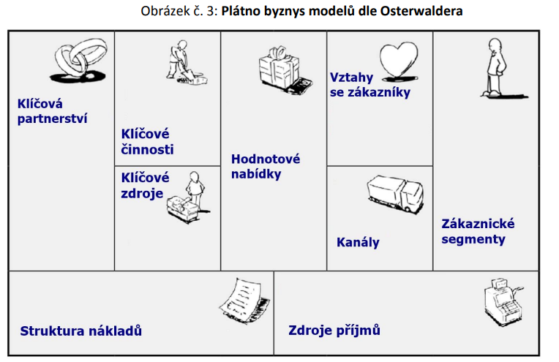
Byznys model „Canvas“

Slide 33
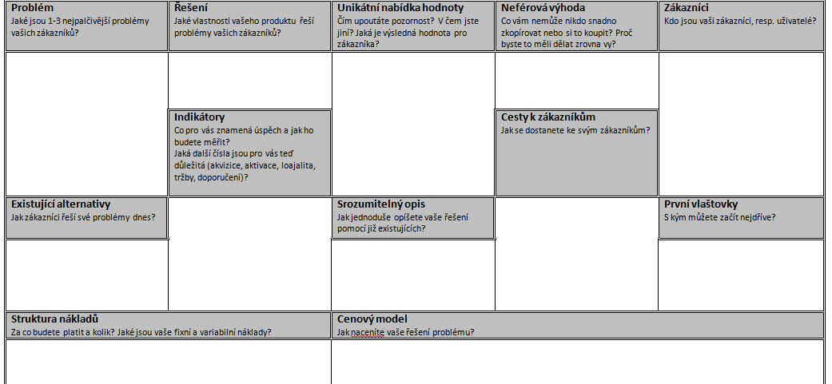
Byznys model „Lean Canvas“

Slide 34
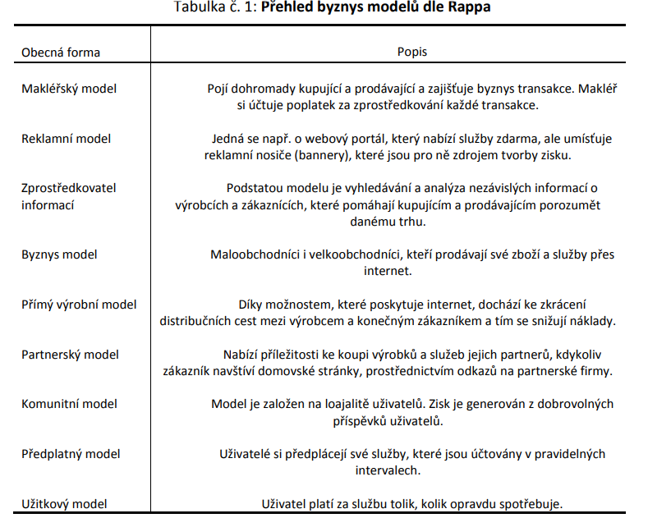
Byznys modely dle Rappa

Slide 35
Model Excelence EFQM
Vůdcovství/vedení/Leadership
Strategie
Pracovníci
Partnerství a zdroje
Procesy, výrobky a služby
Zákazníci – výsledky
Pracovníci – výsledky
Společnost – výsledky
Ekonomické výsledky
Nositelem tohoto modelu je Evropská nadace managementu kvality (EFQM).
Nový model EFQM:
Budování udržitelných vztahů se zákazníky
Definování hodnoty a postupu její tvorby
Komunikace a prodej hodnoty
Dodávání hodnoty

Slide 36
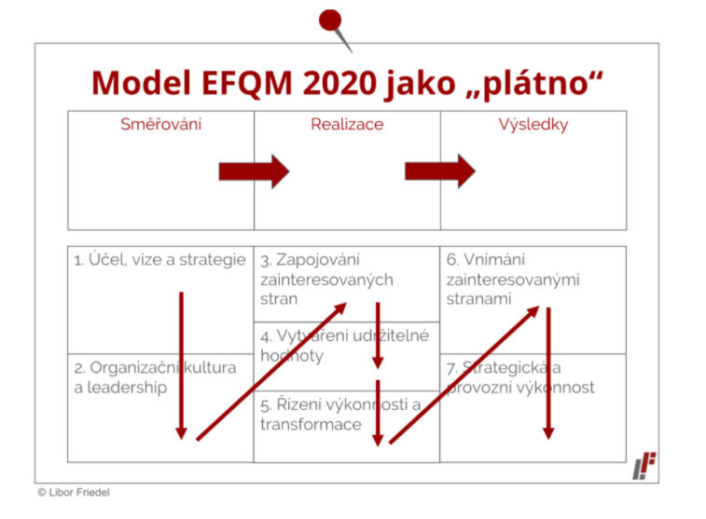
Model Excelence EFQM

Slide 37
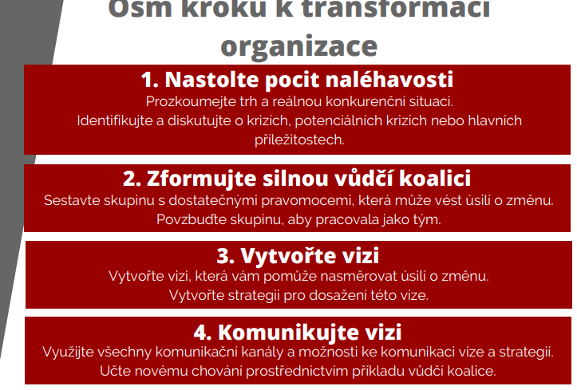
Model Excelence EFQM

Slide 38
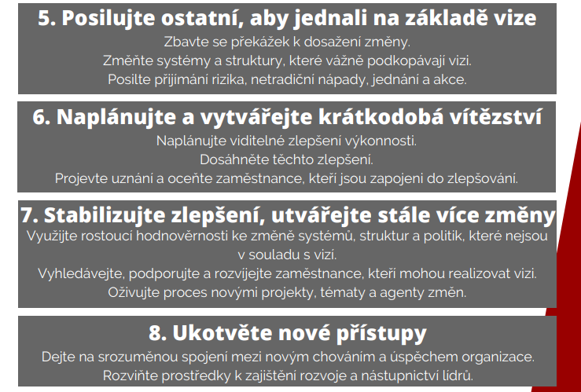
Model Excelence EFQM

Slide 39
Kontakt
Děkuji za pozornost
a těším se na spolupráci
☺
Ing. Vojtěch Beck
Anděl Strážný, z.ú.
E-mail: vojtech.beck@andelstrazny.eu
Web: www.andelstrazny.eu

